Slide 1

Deep Learning Italia
Speaker: Matteo Alberti Deep Learning Consultant @ Techedge | Community Machine Learning @ DeepLearningItalia
Notes:
Presentazione

Slide 2
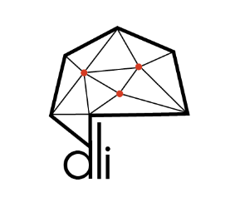
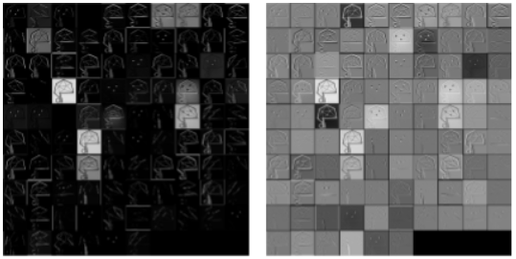
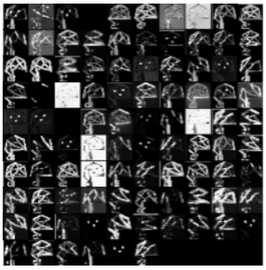
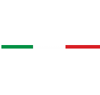
Convoluzione
Pooling
Notes:
Presentazione

Slide 3
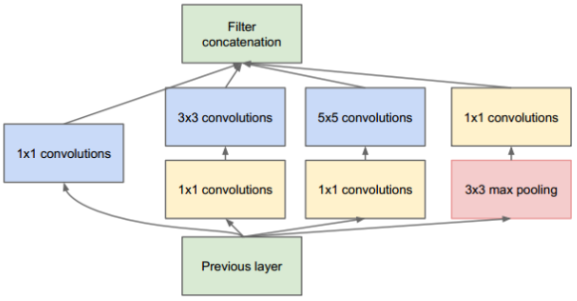
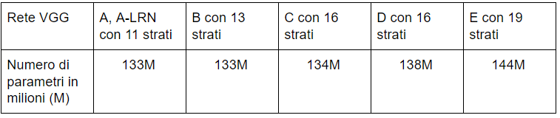
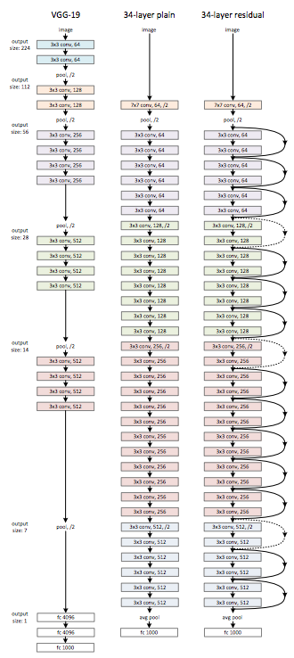
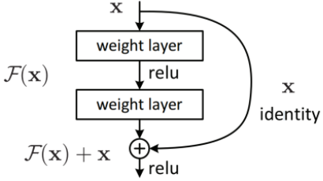
Deep Models
Inception Layer
Residual Block
Residual Learning
Notes:
Presentazione

Slide 4
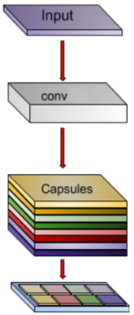
Deep Models
Shallow Models
Notes:
Presentazione

Slide 5
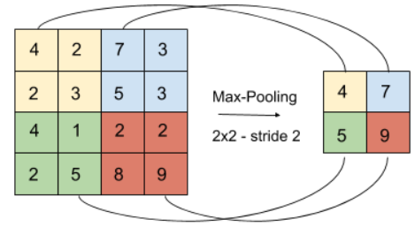
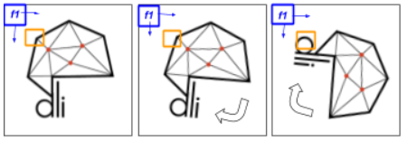
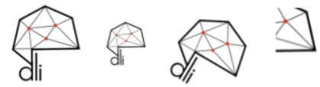
Il problema fondamentale: Pooling
Tendiamo a Memorizzare piuttosto che Generalizzare
Data Augmentation
Notes:
Presentazione

Slide 6

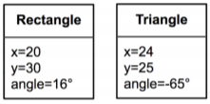
Vi sono tre fondamentali chiavi di differenza:
Da Neuroni a Capsule
Una capsula non è altro che un gruppo di neuroni. Invece di ricevere in input e produrre scalari riceve un vettore e restituisce un vettore. Il vettore risultante ingloba sia l’output classico sia informazioni spaziali della feature estratta.
Notes:
Presentazione

Slide 7
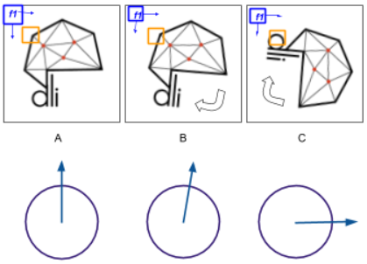
Vi sono tre fondamentali chiavi di differenza:
Da Neuroni a Capsule
Una capsula non è altro che un gruppo di neuroni. Invece di ricevere in input e produrre scalari riceve un vettore e restituisce un vettore. Il vettore risultante ingloba sia l’output classico sia informazioni spaziali della feature estratta.
Notes:
Presentazione

Slide 8
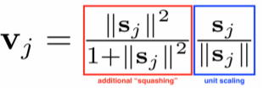
Squash-Function
Vi sono tre fondamentali chiavi di differenza:
Da Neuroni a Capsule
Nuova funzione di attivazione
Notes:
Presentazione

Slide 9
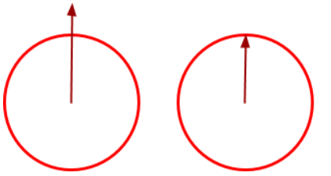
Squash-Function
Vi sono tre fondamentali chiavi di differenza:
Da Neuroni a Capsule
Nuova funzione di attivazione
Notes:
Presentazione

Slide 10
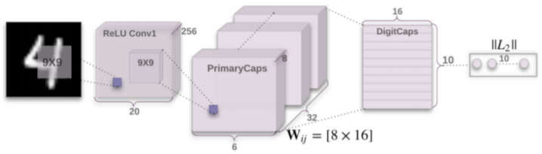
Vi sono tre fondamentali chiavi di differenza:
Da Neuroni a Capsule
Nuova funzione di attivazione
Da Deep a Shallow
Notes:
Presentazione

Slide 11
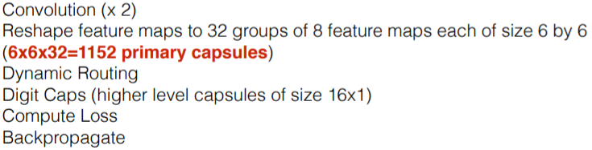
Vi sono tre fondamentali chiavi di differenza:
Da Neuroni a Capsule
Nuova funzione di attivazione
Da Deep a Shallow
Notes:
Presentazione

Slide 12
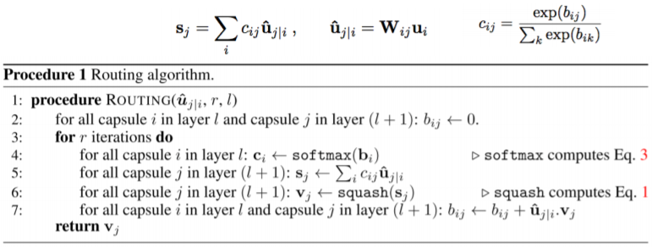
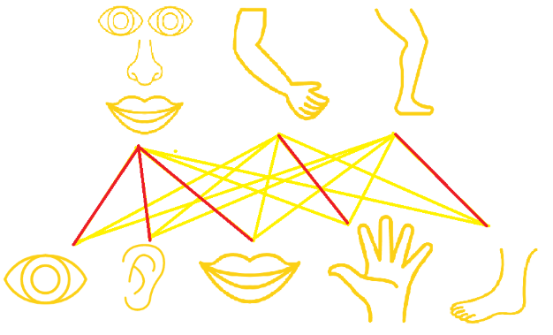
Vi sono tre fondamentali chiavi di differenza:
Da Neuroni a Capsule
Nuova funzione di attivazione
Da Deep a Shallow
Da Pooling a Dynamic Routing
Notes:
Presentazione

Slide 13
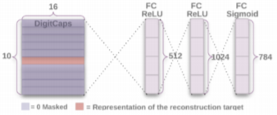
First Loss Function
Vi sono tre fondamentali chiavi di differenza:
Da Neuroni a Capsule
Nuova funzione di attivazione
Da Pooling a Dynamic Routing
Da Deep a Shallow
Loss Function
Second Loss Function
Notes:
Presentazione

Slide 14
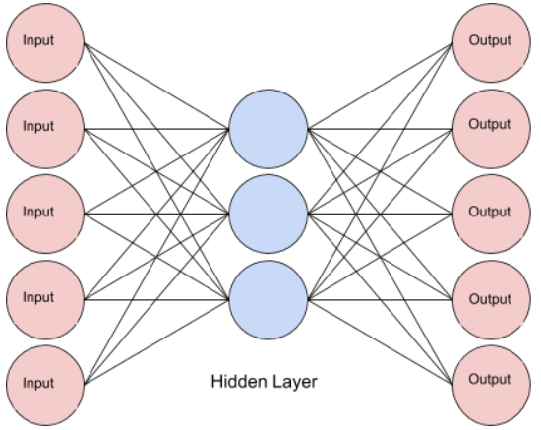
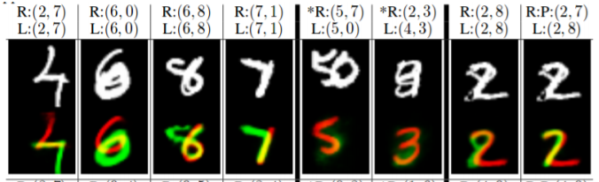
Second Loss Function works as AE
Vi sono tre fondamentali chiavi di differenza:
Da Neuroni a Capsule
Nuova funzione di attivazione
Da Pooling a Dynamic Routing
Da Deep a Shallow
Loss Function
Notes:
Presentazione

Slide 15
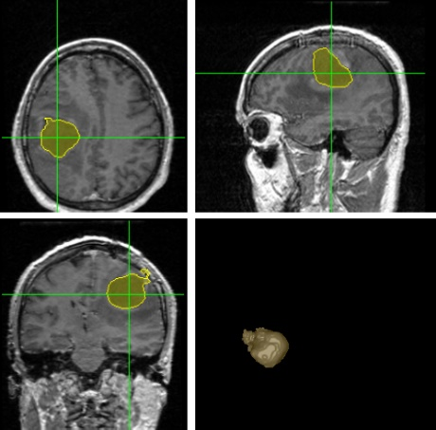
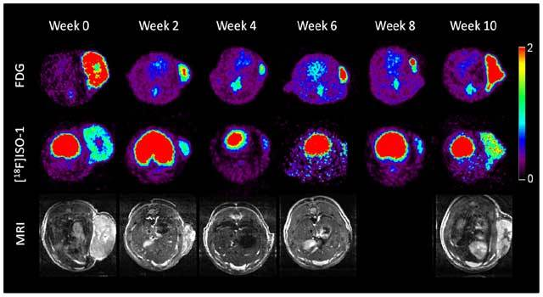
Quadro generale
Forti problemi di segmentazione
Classificazione di classi sovrapposte da immagini tridimensionali
Limiti
Immagini a dimensionalità ridotta
Routing non ottimizzato e difficile convergenza
Use Cases
Notes:
Presentazione

